Slide 1
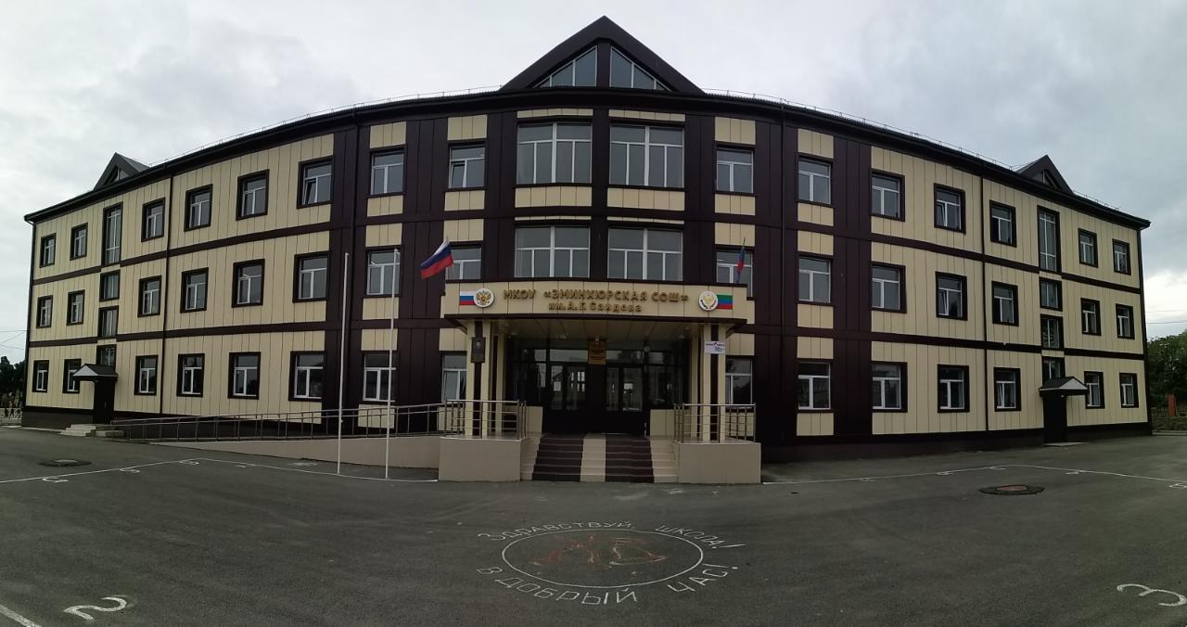
Методическая работа в МКОУ «Эминхюрская СОШ имени А.Г.Саидова»
Заместитель директора по УВР
Рамазанова Р.К.

Slide 2
«Учитель до тех пор учитель, пока учится сам».
М.И.Калинин
Школа – это мастерская, где формируется мысль подрастающего поколения, надо крепко держать её в руках. Если не хочешь выпустить из рук будущее.
А.Барбюс.

Slide 3
КАДРОВЫЙ СОСТАВ МКОУ
«Эминхюрская СОШ имени А.Г.Саидова»
ВСЕГО-38 учителей с высшим образованием-22 учителя со средним образованием-16 учителей с высшей категорией -8 учителей с первой категорией -8 учителей
CЗД-22 учителя
Имеют звание почетный работник
сферы образования РФ -8 учителей
Отличник РД-1 учитель
Заслуженный учитель РД-1 учитель

Slide 4
КУРСОВАЯ ПОДГОТОВКА ПЕД. КАДРОВ
Педагоги стремятся к повышению профессионального мастерства, систематически проходят курсы повышения квалификации.
На данный момент все педагогические работники имеют пройденные курсы повышения квалификации и дополнительно прошли курсы повышения квалификации, связанные с переходом на новые стандарты ФГОС в НОО , ООО и СОО.

Slide 5
Методическая тема
«Повышение мотивации учащихся и педагогических работников посредством информатизации образовательного процесса» Реализация обновленного ФГОС СОО, ФОП НОО, ООО, СОО»
ЦЕЛЬ методической работы
создание условий для непрерывного совершенствования профессионального мастерства учителя с целью достижения современного качества образования и воспитания в условиях реализации ФГОС и ФООП

Slide 6
Задачи методической работы
Повышение качества образовательной деятельности школы за счет совершенствования организационной и управленческой деятельности
Развитие благоприятной и мотивирующей на учебу атмосферы в школе
Расширение образовательного пространства для инновационной и научно- исследовательской деятельности.
Повышение профессиональной компетентности педагогов через систему непрерывного образования, активизация деятельности коллектива по реализации инновационных программ
Работа с мотивированными обучающимися, развитие творческих способностей детей
Совершенствование работы, направленной на сохранение и укрепление здоровья всех участников образовательного процесса и привития навыков здорового образа жизни
Подготовка обучающихся к успешной сдаче ГИА.

Slide 7
НАЛИЧИЕ НОРМАТИВНОЙ БАЗЫ
ПО МЕТОДИЧЕСКОЙ РАБОТЕ
В школе издан приказ о создании МС
Утверждено положение работы МС
Разработан план работы МС
https://s1emn.siteobr.ru/partitions/79508

Slide 8
СИСТЕМА РАБОТЫ НАД ЕДИНОЙ МЕТОДИЧЕСКОЙ ТЕМОЙ
Творческая ориентация педагогического коллектива на овладение технологиями, которые стимулируют активность учащихся, раскрывают творческий потенциал личности ребёнка.
Формирование мотивации к учебной деятельности через создание эмоционально - психологического комфорта в общении ученика с учителем и другими детьми.
Организация воспитательной работы, направленной на формирование личности, способной к социальной адаптации через сотрудничество школы и семьи.
Оказание помощи педагогам в планировании, организации и анализе педагогической деятельности, в реализации обновленного ФГОС СОО,ФООП НОО, ООО, СОО.
Непрерывное самообразование преподавателя и повышение уровня профессионального мастерства.
Включение преподавателя в творческий поиск, в инновационную деятельность.
Достижение оптимального уровня образования, воспитанности и развития обучающихся.

Slide 9
Работа методических объединений учителей
В школе функционируют 7 МО:
МО учителей начальных классов-руководитель Новрузова Г.К.
МО учителей естественно-научного цикла- Шерифова з.Д.
МО учителей гуманитарного цикла-руководитель мирзоев м.х.
-МО учителей математики и информатики-раджабова А.М.
-МО учителей общественно-научных предметов-бабаев р.с.
-МО учителей физкультуры, ИЗО, музыки, технологии-Мурадагаев Ш.Д.
-МО классных руководителей-Меджидов Э.М.

Slide 10
Формы методической работы:
Тематические педсоветы.
Методический совет.
Предметные и творческие объединения учителей.
Работа учителей по темам самообразования.
Открытые уроки.
Творческие отчеты.
Работа творческих объединений
Предметные недели.
Семинары.
Консультации по организации и проведению современного урока.
Организация работы с одаренными детьми.
Разработка методических рекомендаций в помощь учителю по ведению школьной документации, организации, проведению и анализу современного урока. Систематизация имеющегося материала, оформление тематических стендов.
Педагогический мониторинг.
Организация и контроль курсовой системы повышения квалификации.

Slide 11
ФОРМЫ РАБОТЫ МС
САМООБРАЗОВАНИЕ
НАСТАВНИЧЕСТВО
ОБОБЩЕНИЕ И РАСПРОСТРАНЕНИЕ ОПЫТА

Slide 12
САМООБРАЗОВАНИЕ
Цель самообразования – расширение и углубление теоретических знаний, совершенствование имеющихся и приобретение новых профессиональных навыков и умений в свете современных профессиональных требований.
САМОПОЗНАНИЕ
САМОКОНТРОЛЬ
3. САМОДИАГНОСТИКА
4.САМООЦЕНКА

Slide 13
НАСТАВНИЧЕСТВО
Наставник — это не просто учитель, это человек, который помогает найти правильный путь в жизни. Но не стоит путать наставника и учителя: учитель дает знания, а наставник — опыт и уверенность.
ЦЕЛЬ:
ОКАЗАНИЕ ПОМОЩИ МОЛОДЫМ СПЕЦИАЛИСТАМ;
СОВМЕСТНАЯ РАБОТА НАД УЧЕБНЫМ МАТЕРИАЛОМ;
3. ПОИСК НОВЫХ МЕТОДОВ ОБУЧЕНИЯ;
4. АНАЛИЗ ПОЛУЧЕННЫХ РЕЗУЛЬТАТОВ
https://s1emn.siteobr.ru/partitions/62695

Slide 14
Виды наставничества
«ученик – ученик» (Гамидова Т.М.-Закиев И.Т.)
«учитель – учитель» (Раджабова А.М.-Яценко Э.С.)

Slide 15
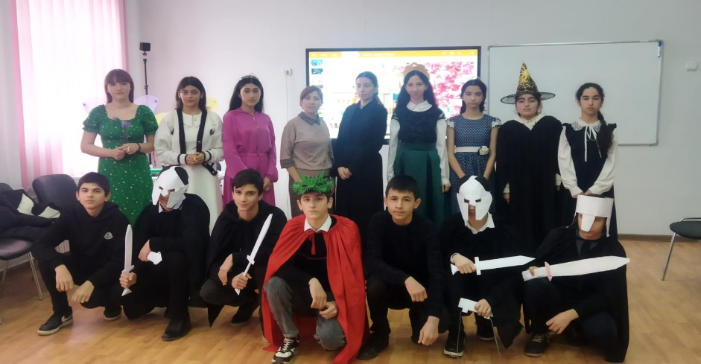
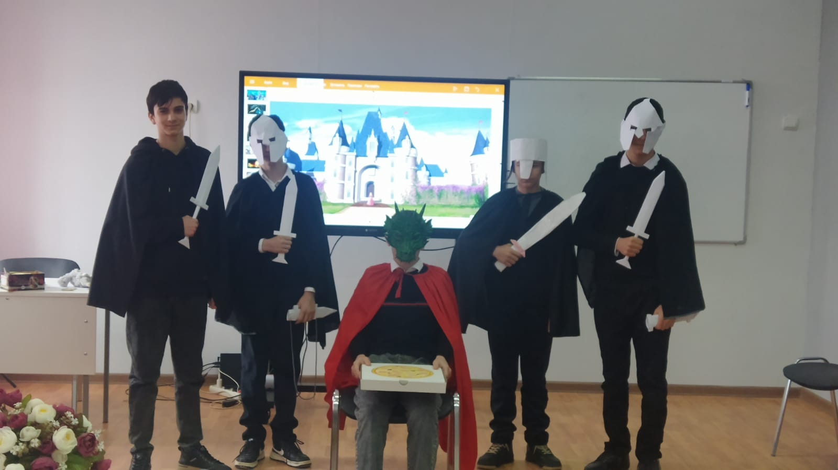
РЕЗУЛЬТАТЫ НАСТАВНИЧЕСТВА
ПОВЫШЕНИЕ ПРОФЕССИОНАЛЬНОГО МАСТЕРСТВА ПЕД. КОЛЛЕКТИВА
РАЗВИТИЕ ЛИЧНОСТНО-ОРИЕНТИРОВАННЫХ ОТНОШЕНИЙ МЕЖДУ КОЛЛЕГАМИ
ФОРМИРОВАНИЕ КАТЕГОРИИ ОПЫТНЫХ ПЕДАГОГОВ, КОТОРЫЕ ОТВЕТСТВЕННЫ ЗА ОБУЧЕНИЕ МОЛОДЫХ.
театрализованный урок английского языка «Сказочная история»

Slide 16
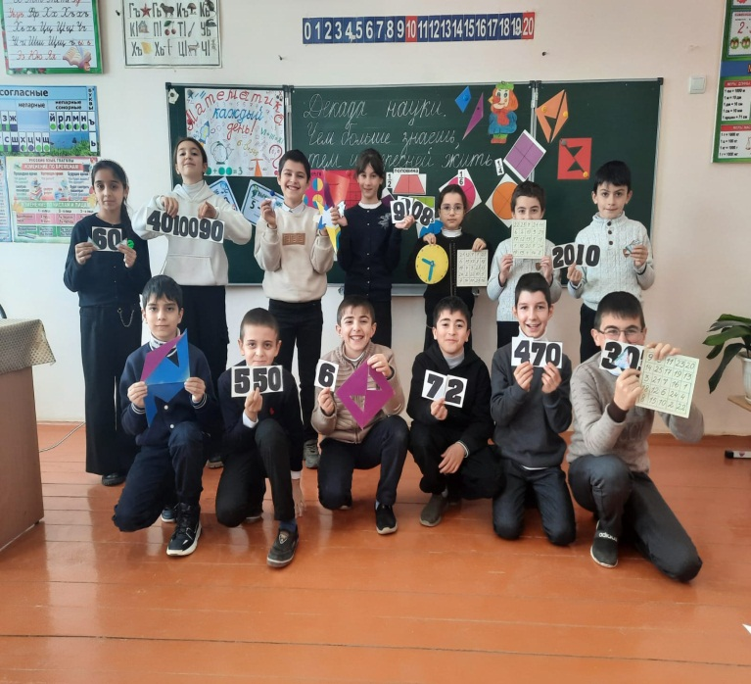
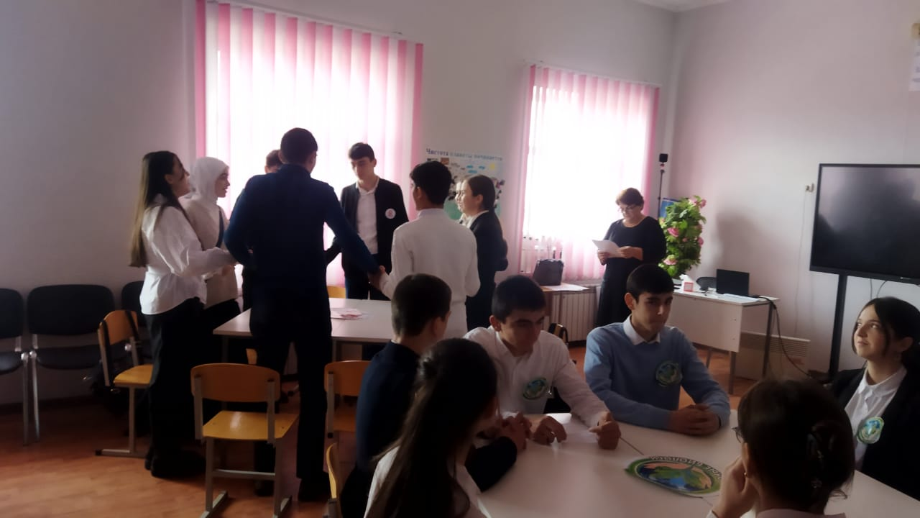
Работа методических объединений учителей

Slide 17
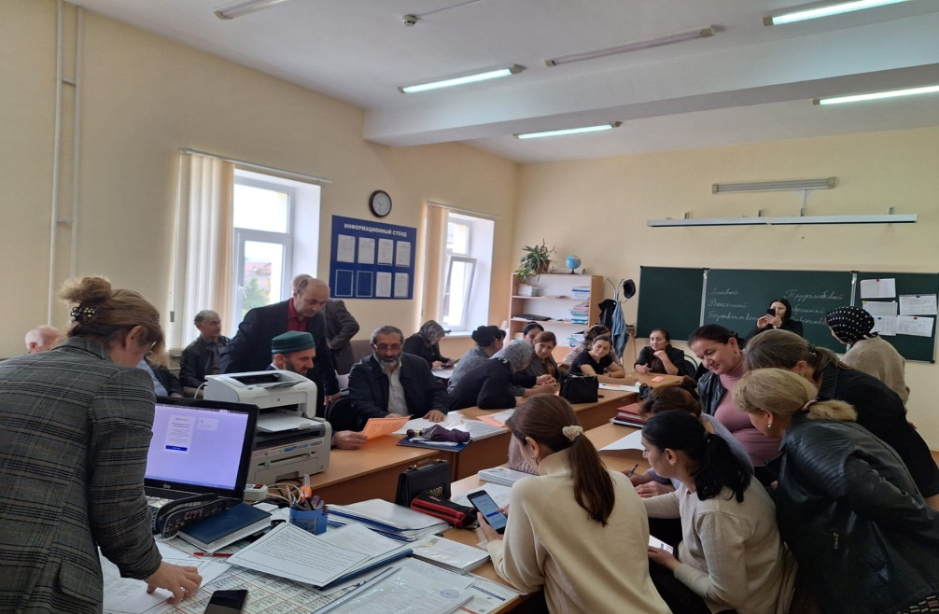
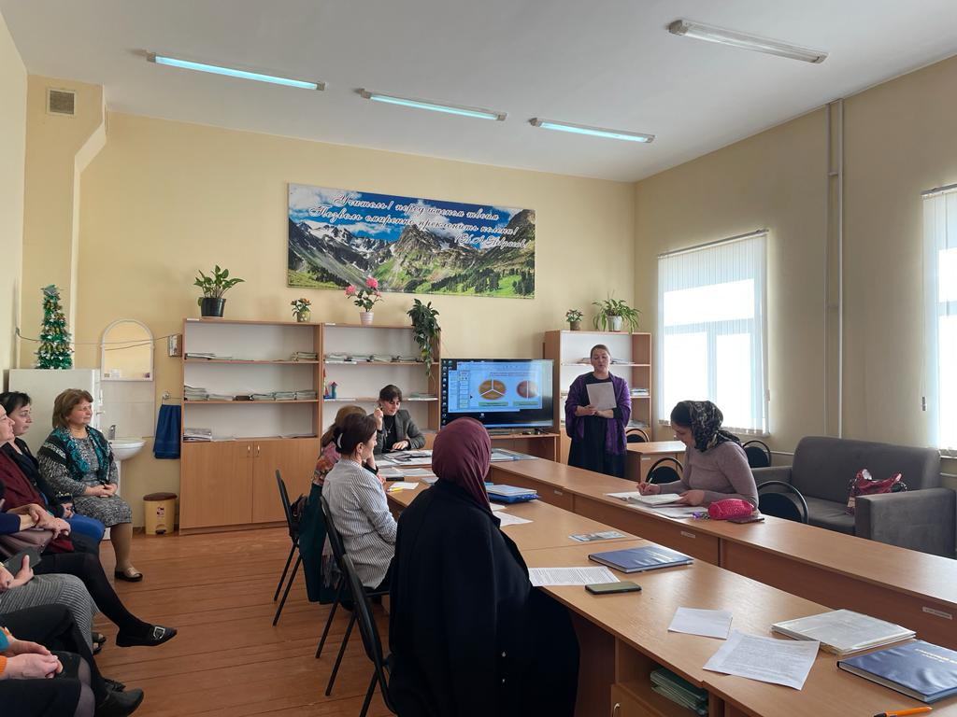

Slide 18
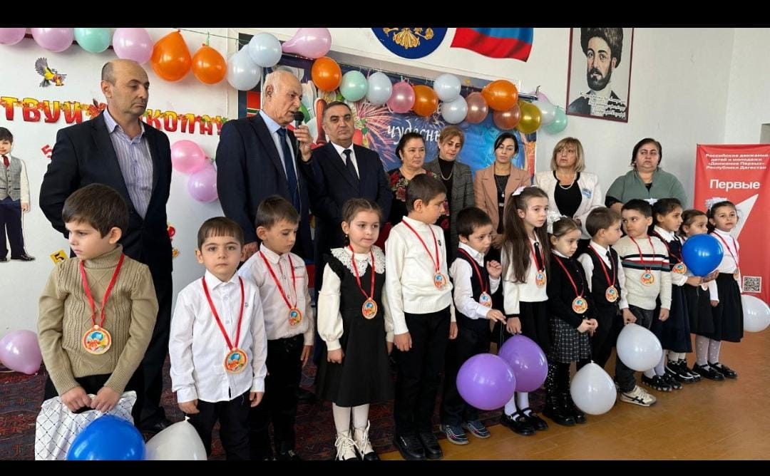
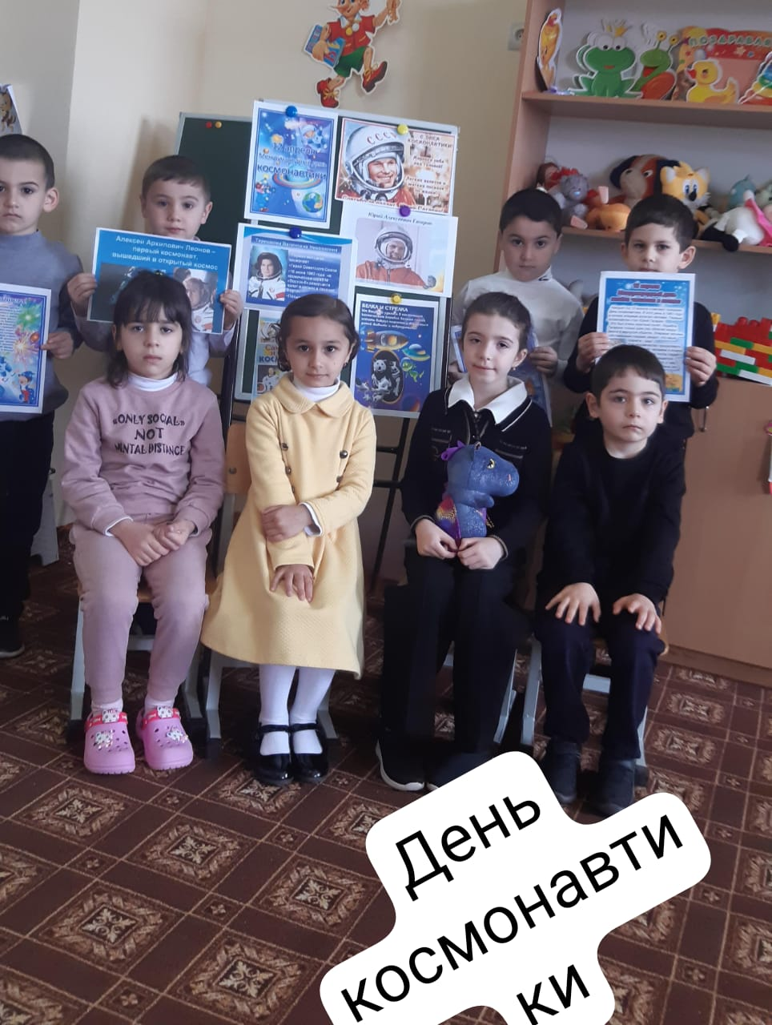
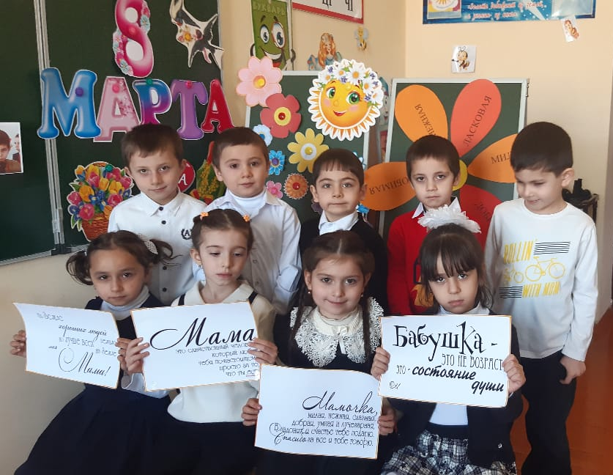
Преемственность дошкольного и начального образования

Slide 19
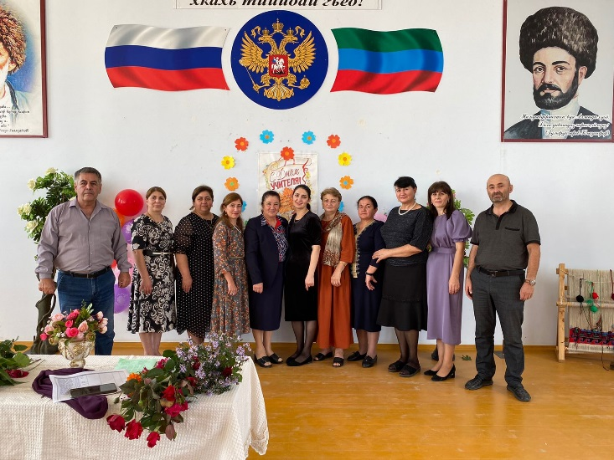
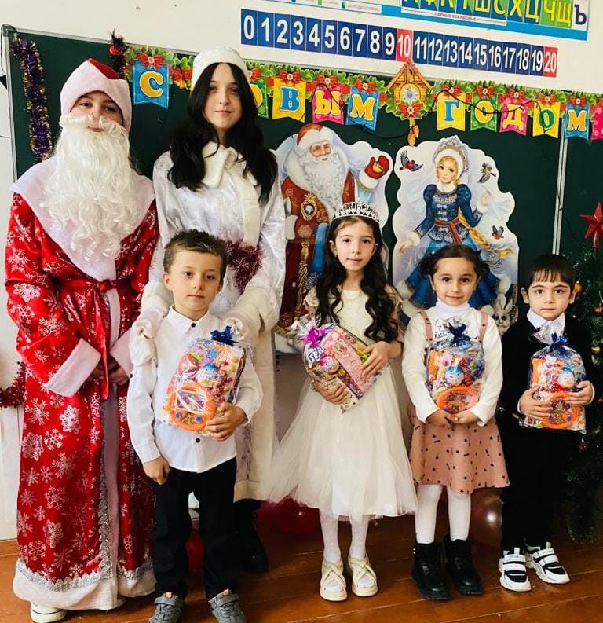
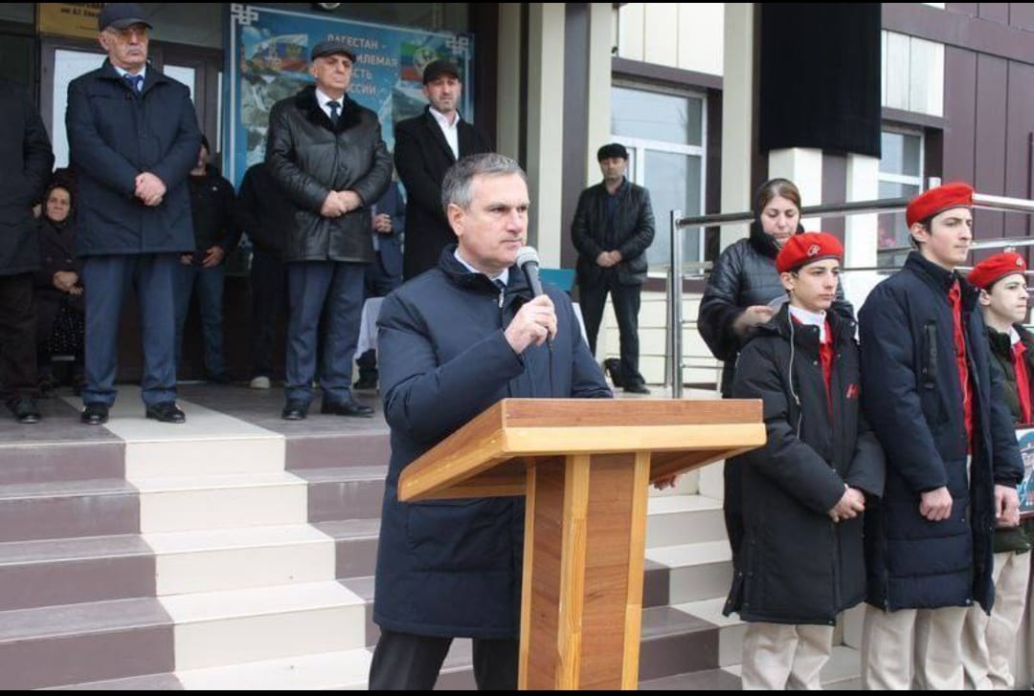
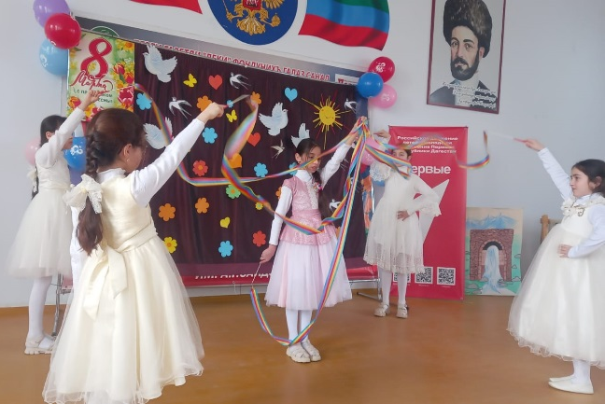
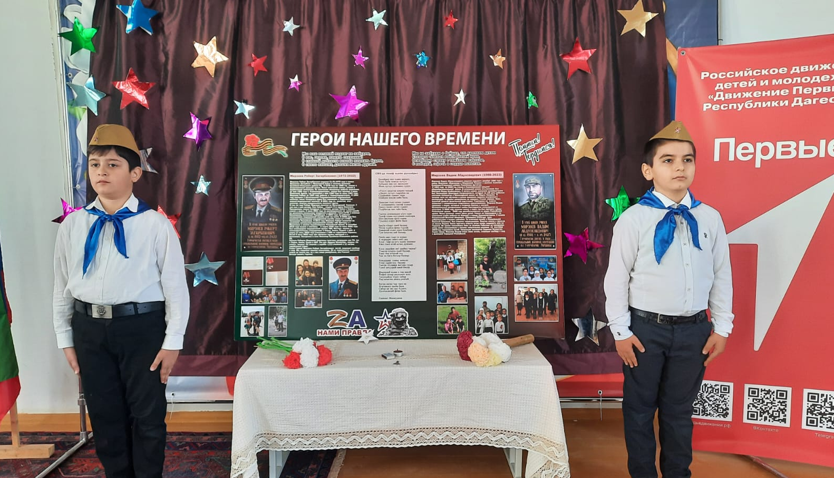
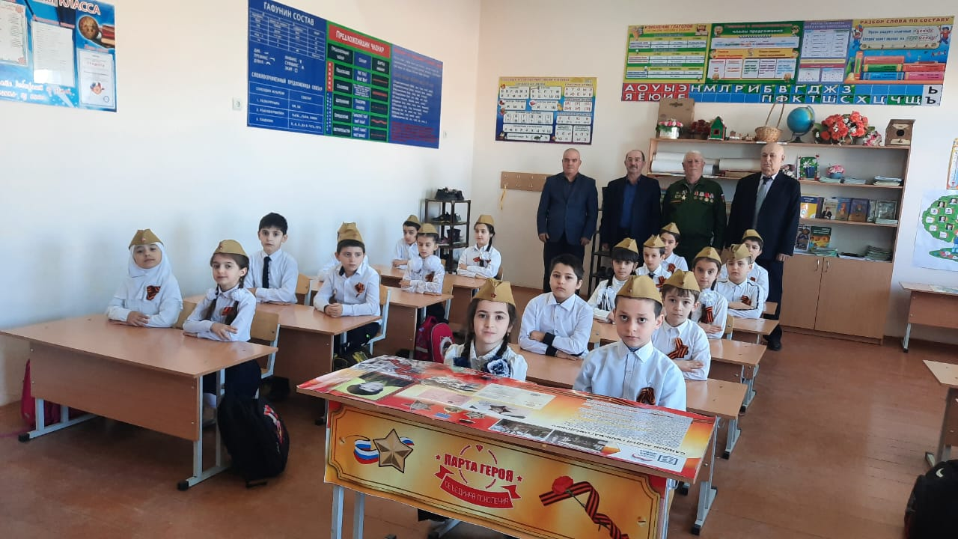
Общешкольные мероприятия

Slide 20
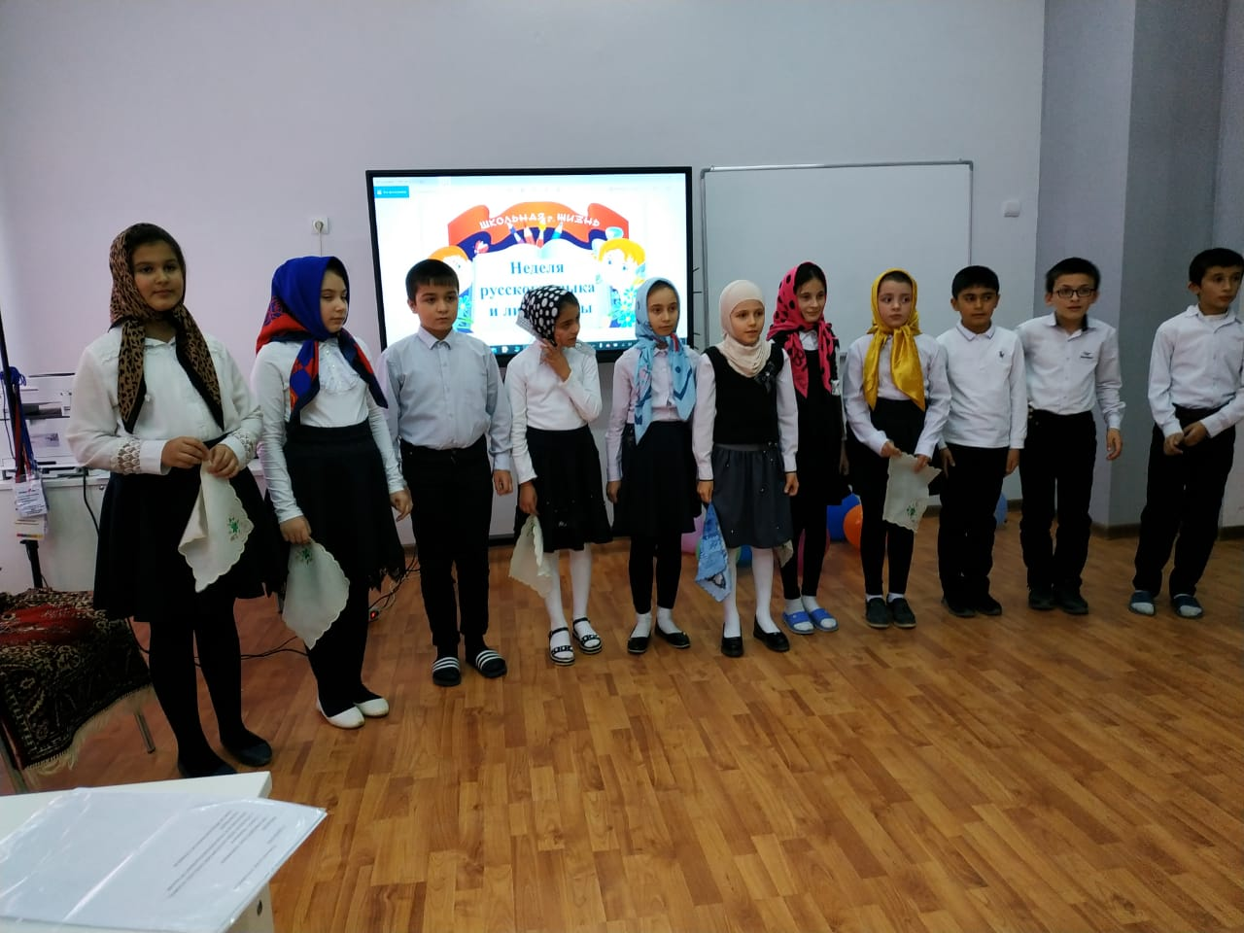
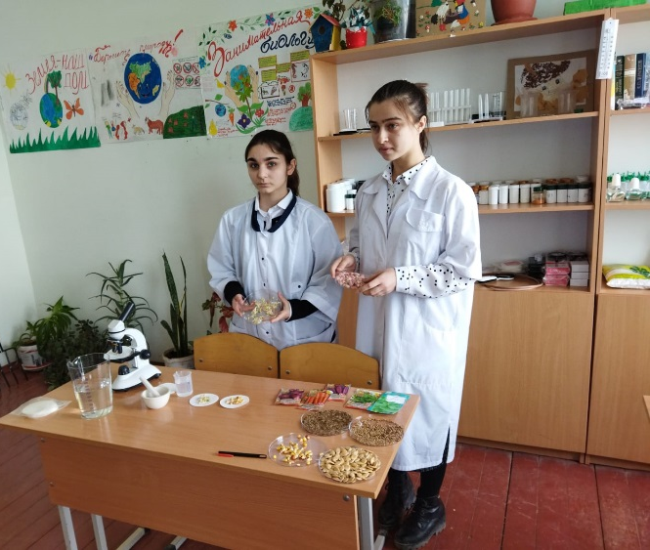
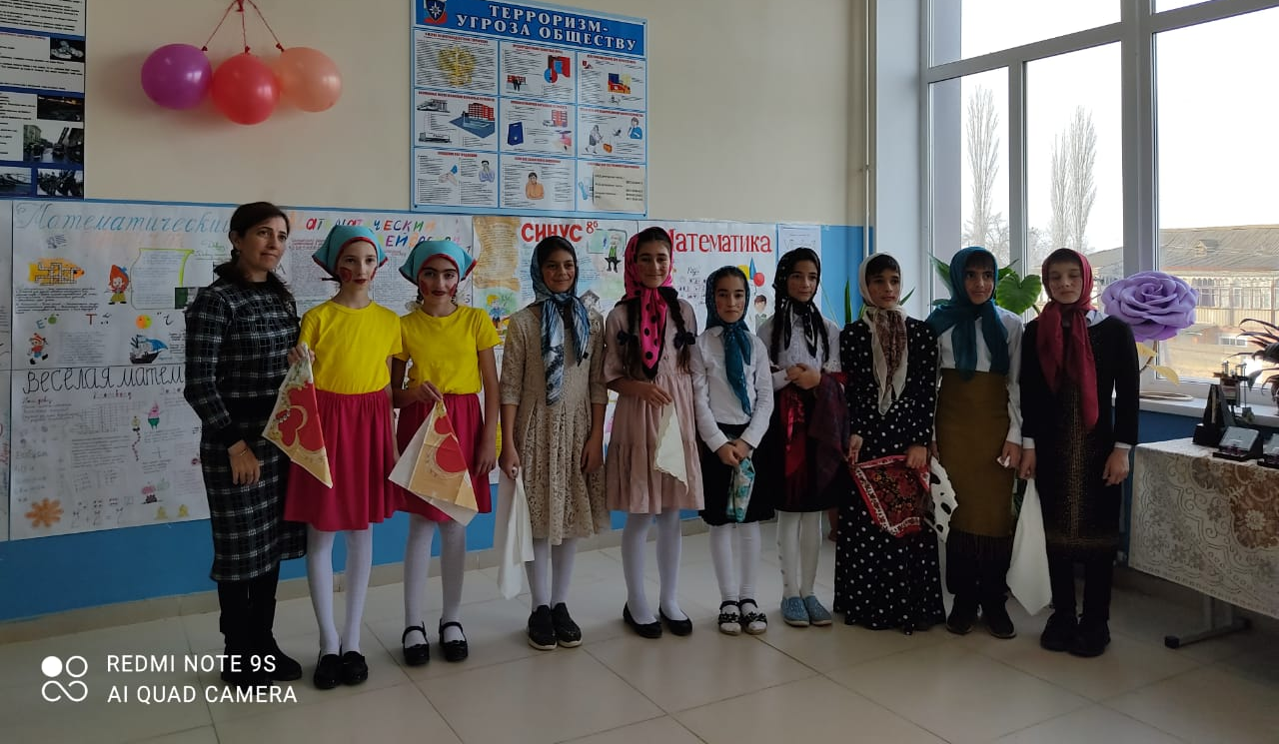
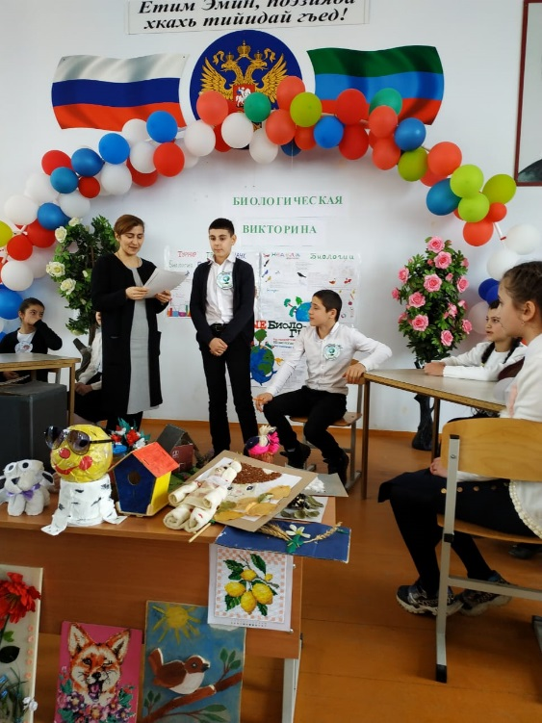
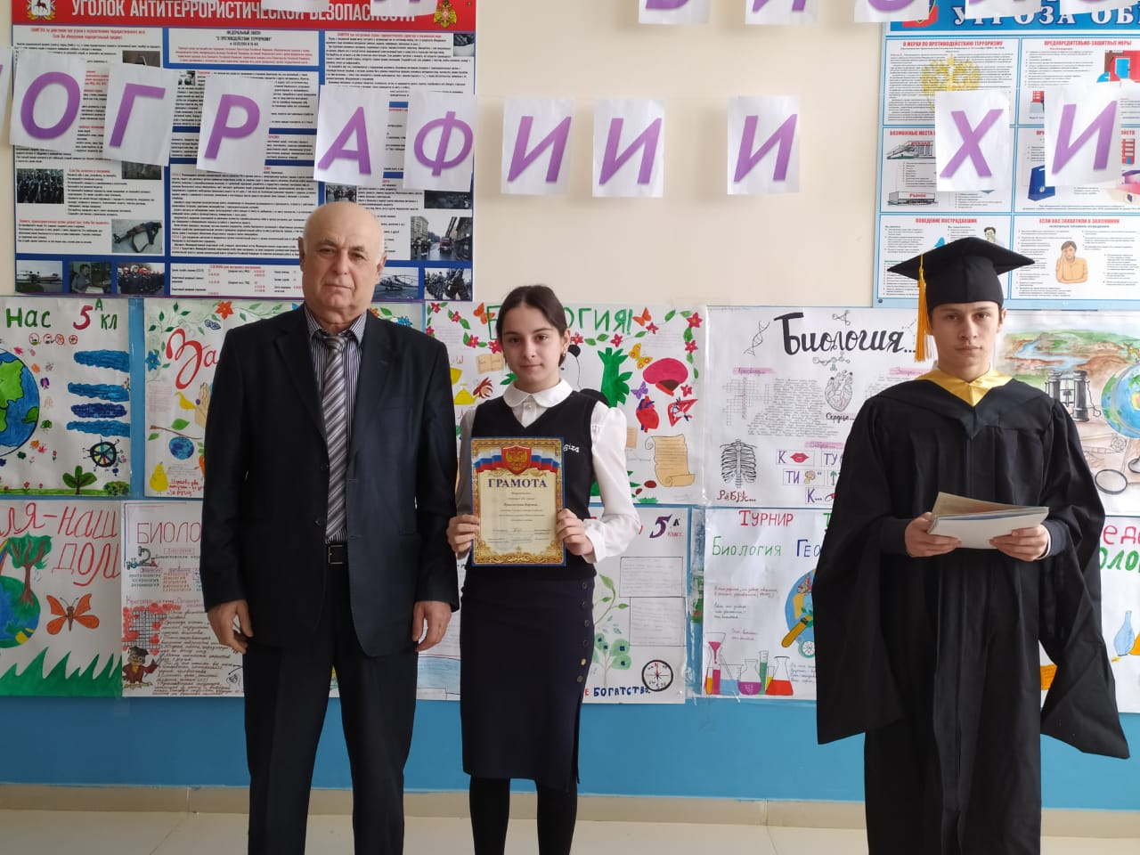
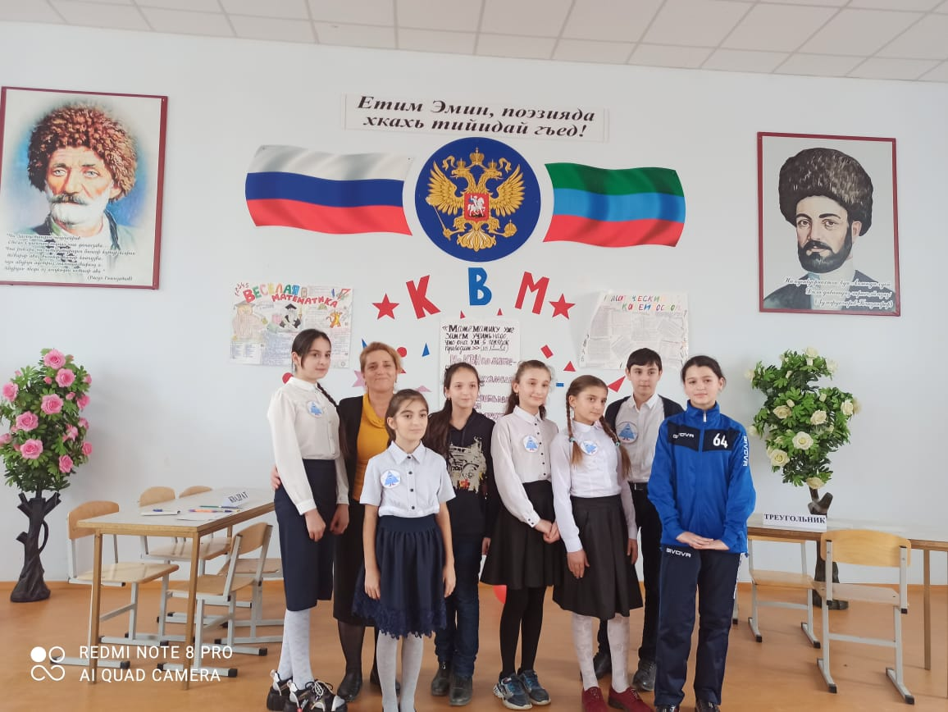
Предметные тематические недели

Slide 21
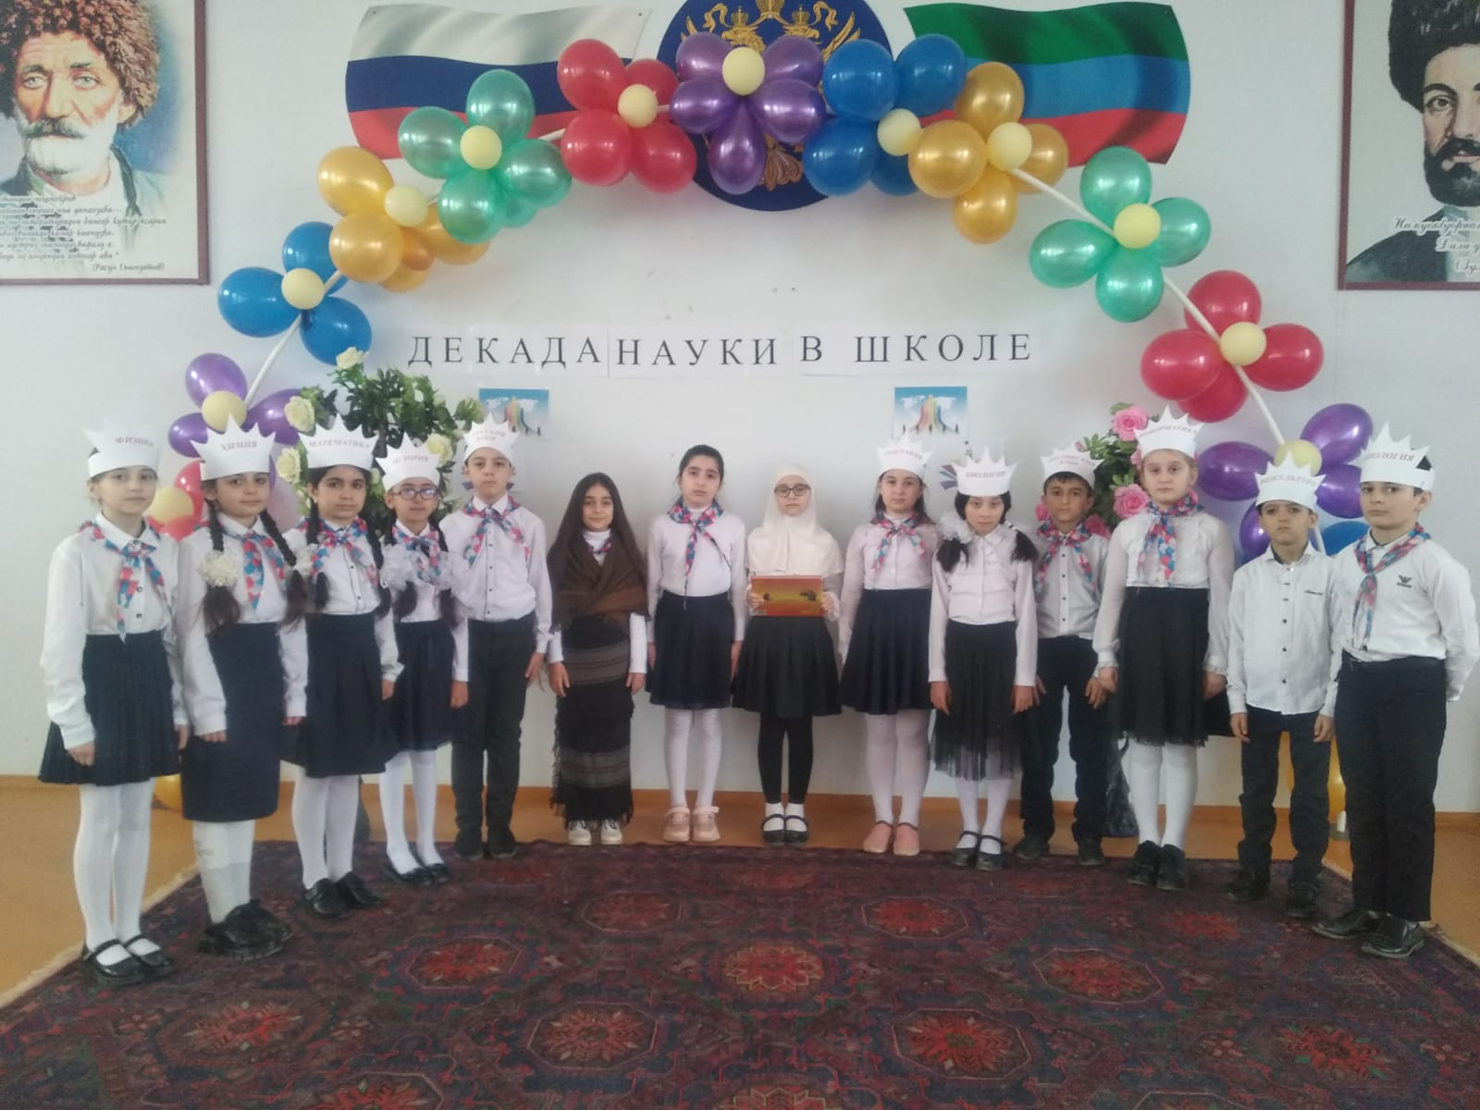
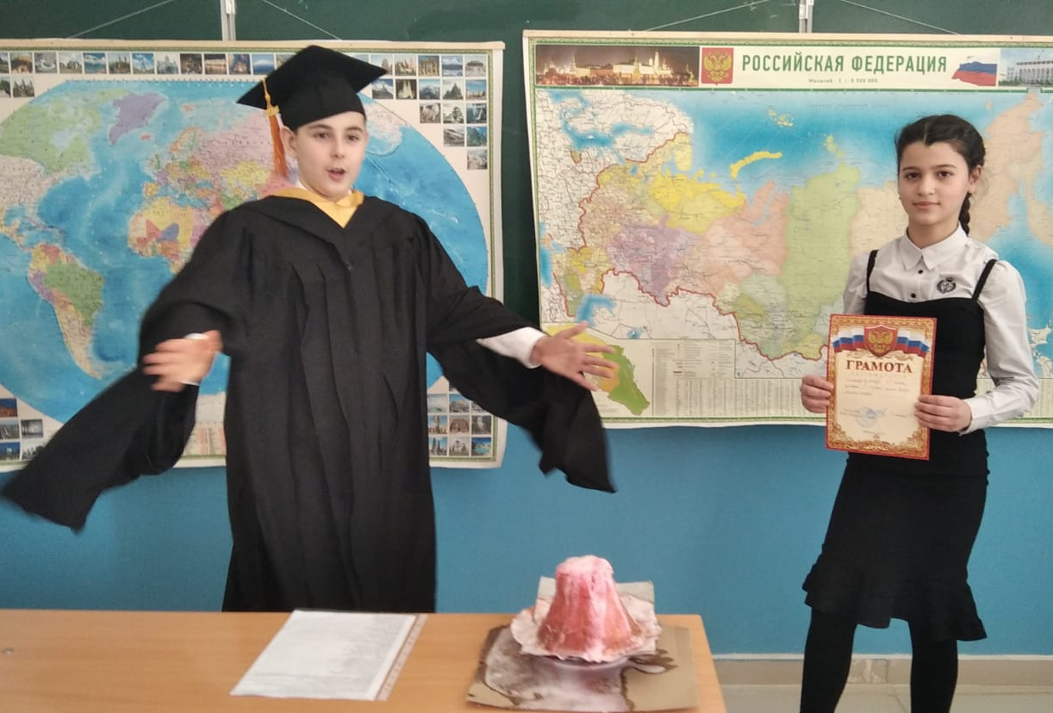
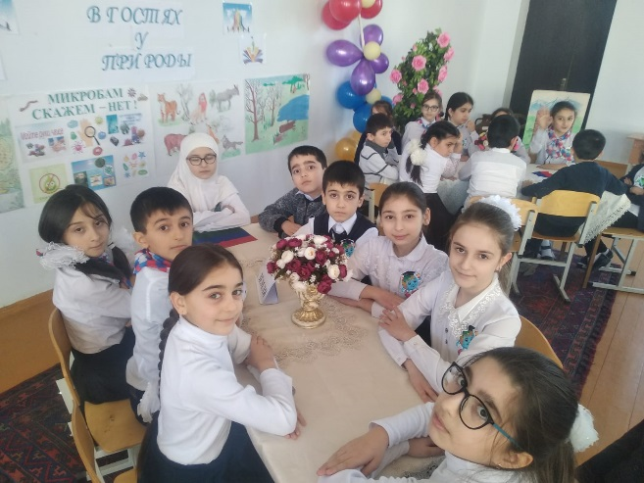
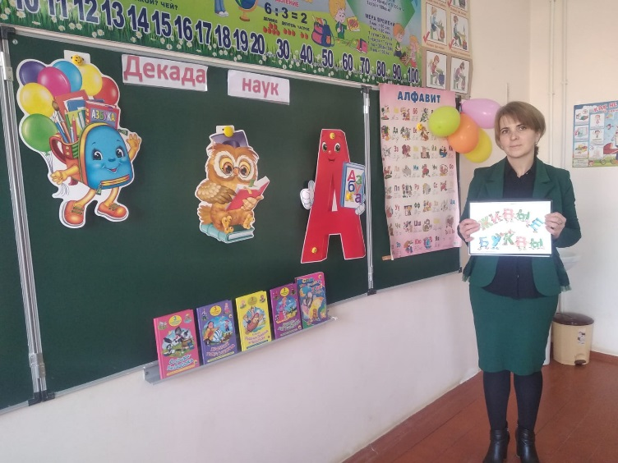
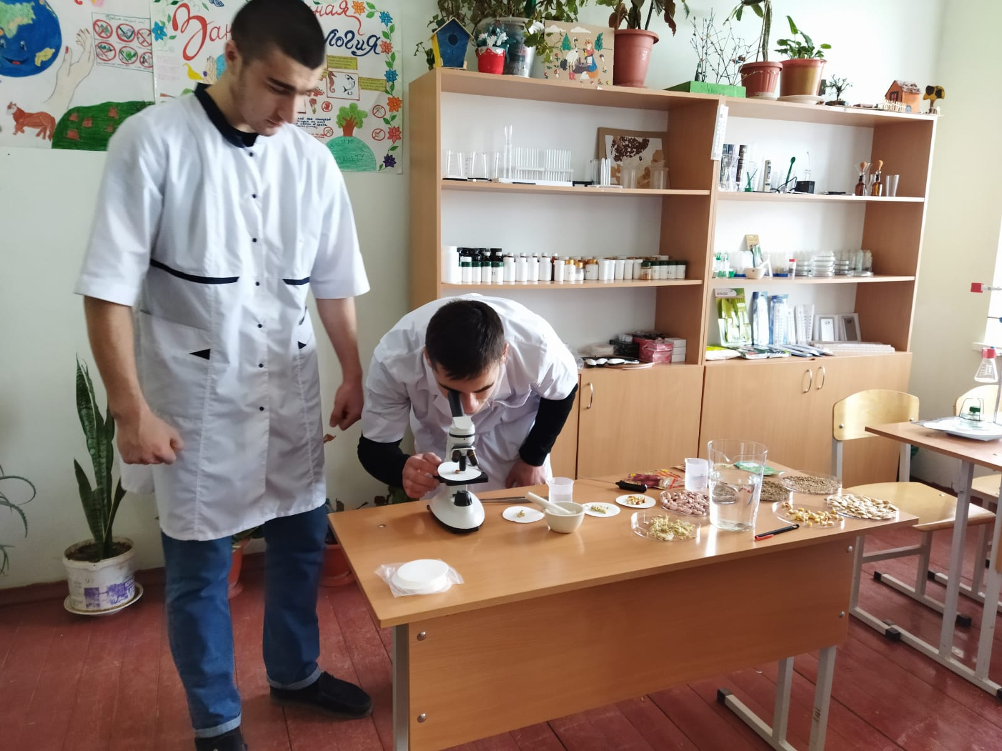
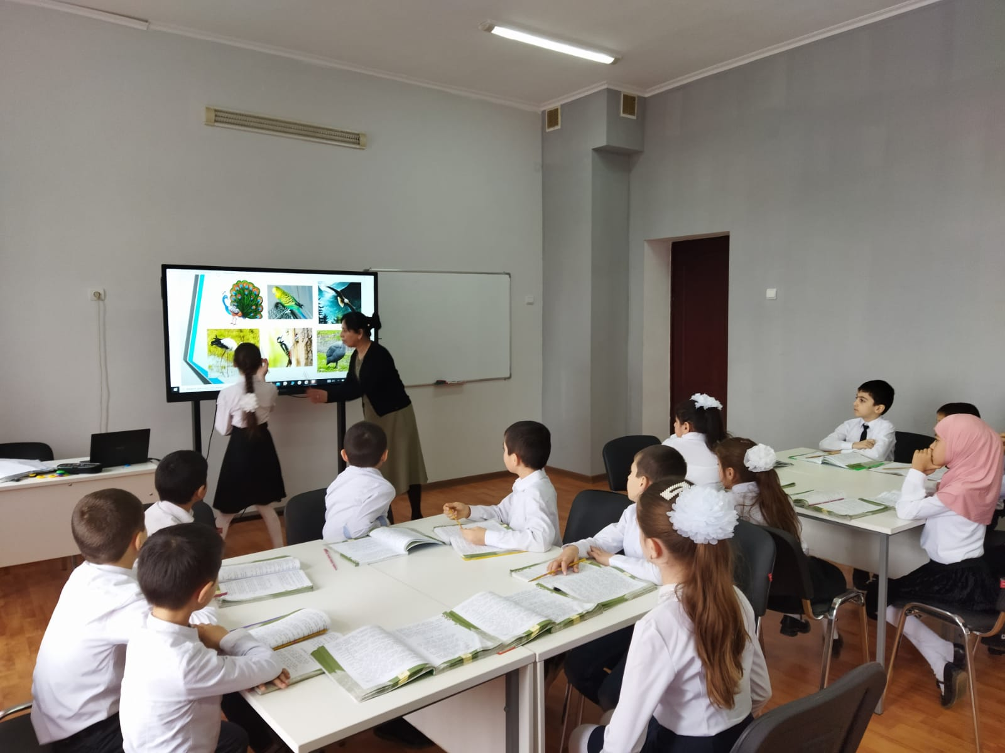
Декада наук

Slide 22
Уроки цифры
Доля педагогов, пользующихся РЭШ-80%
доля учащихся-90%.

Slide 23
Работа по подготовке и участию в ГИА
В соответствии с планом работы МКОУ «Эминхюрская СОШ имени А.Г.Саидова» определены цели и задачи школы на этапе подготовки к ГИА разработан план работы по подготовке и проведению итоговой аттестации в 2023-2024 году.
Целью работы школы по подготовке к ГИА является создание организационно-процессуальных и педагогических условий, обеспечивающих успешное участие учеников и педагогов школы в итоговой аттестации. Для реализации цели на этапе планирования этой работы были поставлены следующие задачи:
ознакомление участников ГИА с целями и задачами, стоящими перед школой, государственной итоговой аттестации.
повышение квалификации учителей школы для формирования социальной, личностной, образовательной и специально - деятельностной компетентности школьников.
организационная и педагогическая подготовка учащихся к репетиционным испытаниям и участию в ГИА .
https://sh-eminxyursemix-0-r82.gosweb.gosuslugi.ru/glavnoe/gia-2024/

Slide 24
Методическое обеспечение эффективной подготовки обучающихся в ГИА

Slide 25
АЛГОРИТМ ПОДГОТОВКИ К ГИА
АНАЛИЗ ИНФОРМАЦИИ ПО СОДЕРЖАНИЮ КИМОВ
ОБЕСПЕЧЕНИЕ МОТИВАЦИИ ОБУЧАЮЩИХСЯ
СИСТЕМАТИЧЕСКАЯ РАБОТА С ОФИЦИАЛЬНЫМИ САЙТАМИ

Slide 26
Подготовка к ГИА
Все направления плана подготовки к ОГЭ и ЕГЭ взаимосвязаны, работа по ним осуществляется в несколько этапов:
1-й этап - организационный (август - октябрь);
2-й этап - информационный (ноябрь - январь);
3-й этап - практический (октябрь - май);
4-й этап - психологическая подготовка к ОГЭ и ЕГЭ (январь - май);
5-й этап - аналитический (июнь - август)
Подготовка обучающихся к ОГЭ и ЕГЭ новые формы работы с дидактическим материалом: тренинги, репетиционные экзамены и др.
Выполнению инструкций, использующихся в материалах «смысловое чтение», к четкому, разборчивому письму.
Учить обучающихся заполнять бланки ЕГЭ и ОГЭ.
Проводить мониторинг успешности усвоения тем, проводить самостоятельные, контрольные и репетиционные работы по предмету в форме и по материалам ОГЭ и ЕГЭ размещенных на (ФИПИ).
Своевременно знакомить под роспись с результатами обучающихся и их родителей.

Slide 27
Анализ результатов и рекомендации по подготовке к ГИА.
Результаты ОГЭ по русскому языку
Класс | Кол-во | Оценки |  |  |  | Успев. % | Кач % | Ср.балл | учитель
 |  | «5» | «4» | «3» | «2»
9 А | 15 | 0 | 4 | 9 | 2 | 86,67 | 26,67 | 3,13 | Мурадагаева И.Г
9 Б | 14 | 0 | 2 | 6 | 6 | 57,14 | 14,29 | 2,71 | Тагирбекова Э.Б.
Результаты ОГЭ по математике
Класс | Кол-во | Оценки |  |  |  | Успев. % | Кач % | Ср.балл | учитель
 |  | «5» | «4» | «3» | «2»
9 | 29 | 0 | 7 | 18 | 4 | 86 | 24 | 3,10 | Казиева Г.Б
Результаты ГИА в формате ОГЭ по предметам по выбору:
Предмет | Учитель | Кол-во | Оценки |  |  |  | Успев. % | Кач % | Ср.балл
 |  |  | «5» | «4» | «3» | «2»
Биология | Саидахмедова Д.З. | 24 | 0 | 5 | 15 | 4 | 83 | 20 | 3
Общество | Кахриманова Л.Г. | 29 | 0 | 4 | 13 | 12 | 58 | 13 | 2,72
Информатика | Меджидов Э.М. | 5 | 0 | 0 | 3 | 2 | 60 | 0 | 2,60
Анализ пробных результатов ЕГЭ -- 2024
Предмет | Написали | Качество | Успеваемость | Средний бал | Учитель
Русский язык | 8 | 75 | 100 | 4 | Тагирбекова Э.Б.
Математика (базовый) | 6 | 33 | 100 | 3,5 | Раджабова А.М.
Математика (профильный) | 2 | 100 | 100 | 5
История | 3 | 0 | 100 | 3 | Мурадагаев Ш.Д.
Обществознание | 3 | 0 | 100 | 3 | Мурадагаев Ш.Д.
Информатика | 2 | 100 | 100 | 4 | Меджидов Э.М.

Slide 28
Методическое сопровождение неуспешных в учебной деятельности обучающихся
Ни для кого не секрет, что в школу приходят разные дети: по уровню развития и по подготовленности, по характеру и поведению, по состоянию здоровья и диагнозам, учатся они, соответственно, тоже неодинаково: - одни схватывают все на лету, - другим для приобретения тех же знаний требуются напряженные усилия, - но есть такие, которые сталкиваются в школе с непосильными для них требованиями. При достаточном усердии большинство детей более или менее удовлетворительно осваивают программный материал. По данным разных исследований количество детей, испытывающих трудности в усвоении учебного материала составляет от 15 до 40% от общего количества детей школьного возраста. Школьная неуспешность – нежелание или неспособность обучающегося выполнить требования образовательной программы общего образования, потеря интереса к школьной жизни и позиции обучающегося; педагогическая запущенность, трудновоспитуемость. Учебная неуспешность обучающихся - это ситуация, когда обучающиеся оказываются не в состоянии по тем или иным причинам полноценно осваивать образовательную программу
https://sh-eminxyursemix-0-r82.gosweb.gosuslugi.ru/roditelyam-i-uchenikam/rabota-s-obuchayuschimisy/

Slide 29
МЕТОДИЧЕСКОЕ СОПРОВОЖДЕНИЕ ОДАРЕННЫХ ДЕТЕЙ В ОБРАЗОВАТЕЛЬРНОМ ПРОСТРАНСТВЕ
Талант – это развитие природных склонностей. О. Бальзак
ОДАРЕННОСТЬ – это системное, развивающееся в течение жизни качество психики, которое определяет возможность достижения человеком более высоких (необычных, незаурядных) результатов в одном или нескольких видах деятельности по сравнению с другими людьми .
НАПРАВЛЕНИЯ МЕТОДИЧЕСКОГО СОПРОВОЖДЕНИЯ ОДАРЕННЫХ ДЕТЕЙ
Выделяются следующие виды одарённости:
Одарённость в практической деятельности;
Одарённость в познавательной деятельности;
Одарённость в художественно-эстетической деятельности;
Одарённость в коммуникативной деятельности;
Одарённость в духовно-ценностной деятельности.

Slide 30
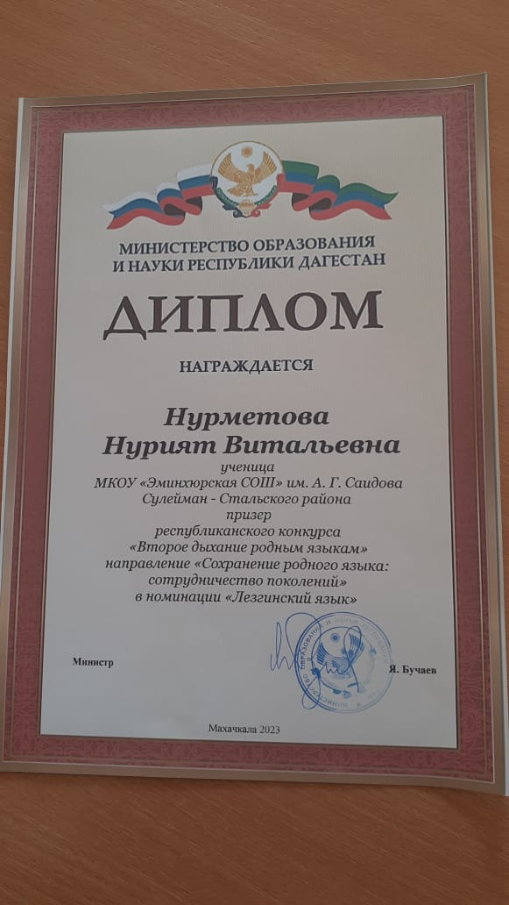
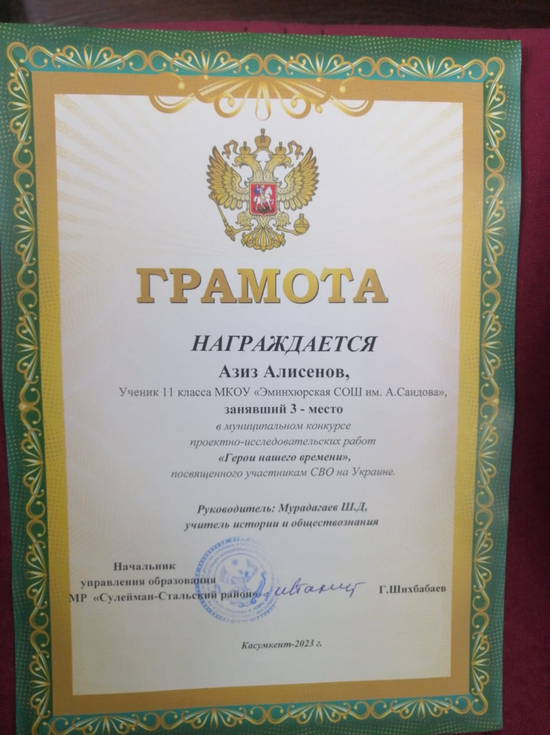
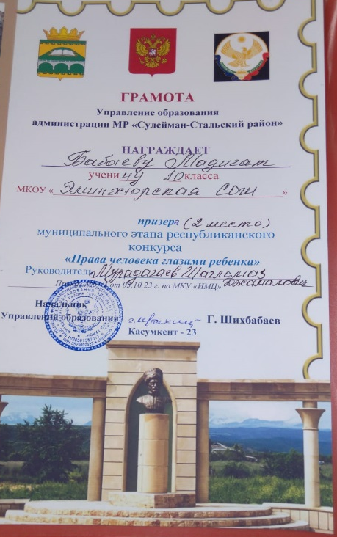
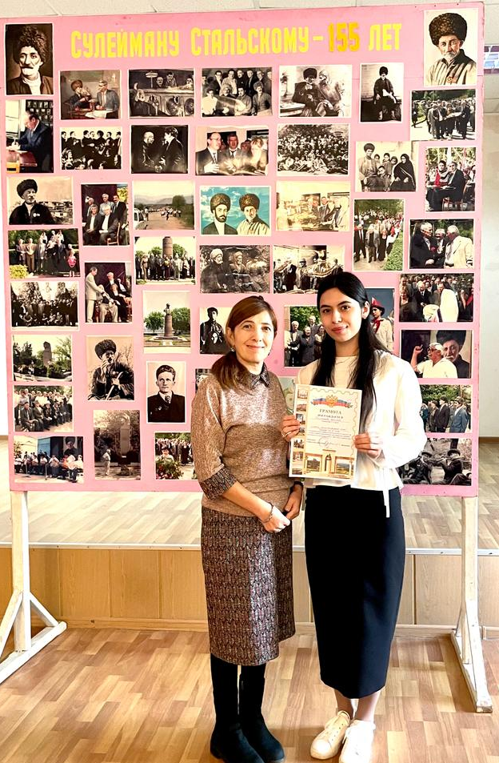
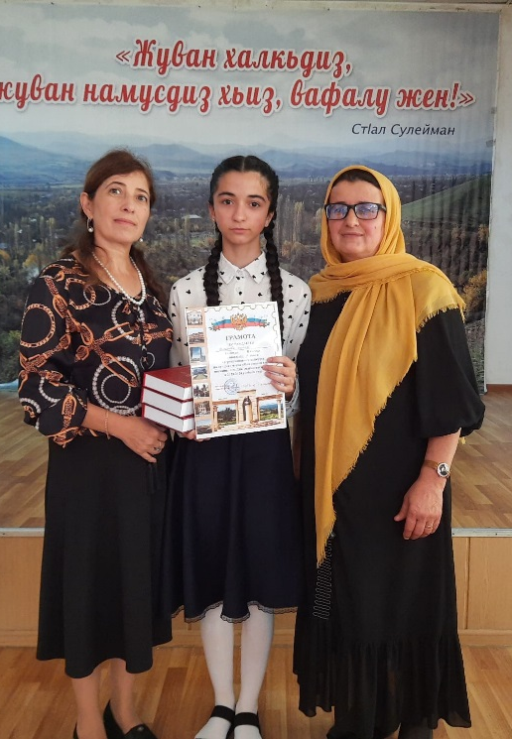
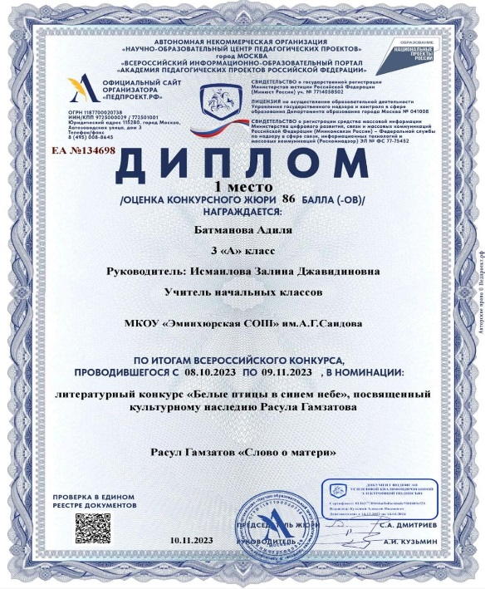
Гордость нашей школы

Slide 31
ФУНКЦИОНАЛЬНАЯ ГРАМОТНОСТЬ
«ДЛЯ ЖИЗНИ, А НЕ ДЛЯ ШКОЛЫ МЫ УЧИМСЯ»
Я. КОМЕНСКИЙ
ФУНКЦИОНАЛЬНАЯ ГРАМОТНОСТЬ - это способность применять приобретённые знания, умения и навыки для решения жизненных задач в различных сферах
ЗАДАЧИ ФУНКЦИОНАЛЬНОЙ ГРАМОТНОСТИ
НАУЧИТЬ ДОБЫВАТЬ НОВЫЕ ЗНАНИЯ
НАУЧИТЬ ПРИМЕНЯТЬ ПОЛУЧЕННЫЕ ЗНАНИЯ НА ПРАКТИКЕ
НАУЧИТЬ ОЦЕНИВАТЬ СВОЁ ЗНАНИЕ-НЕЗНАНИЕ
НАУЧИТЬ СТРЕМИТЬСЯ К САМОРАЗВИТИЮ
https://sh-eminxyursemix-0-r82.gosweb.gosuslugi.ru/glavnoe/funktsionalnaya-gramotnost/

Slide 32
нормативные документы:
- приказ «Об организации работы по повышению функциональной грамотности в МКОУ «Эминхюрская СОШ имени А.Г.Саидова» на 2023-2024 учебный год»:
Приложение 1. План мероприятий («дорожная карта») по формированию и оценке функциональной грамотности обучающихся;
Приложение 2. Состав рабочей группы по формированию и оценке функциональной грамотности обучающихся;
Приложение 3. Положение по формированию и оценке функциональной грамотности обучающихся.
Ответственные по направлениям ФГ:
1. | Тагирбекова Э.Б. | (читательская грамотность)
2. | Саидахмедова Д.З. | (естественнонаучная грамотность)
3. | Раджабова А.М. | (математическая грамотность)
4. | Кахриманова Л.Г. | (креативное мышление)
5. | Мурадагаев Ш.Д. | (финансовая грамотность)
6. | Шерифова З.Д. | (глобальные компетенции)

Slide 33
Мероприятия, организованные в 2023-2024 учебном году с учащимися по формированию ФГ:
На платформе «Российская электронная школа» (РЭШ) проводились диагностические работы по шести направлениям функциональной грамотности с использованием электронного банка заданий: https://fg.resh.edu.ru/.; - обучающиеся просматривали уроки по ФГ,
принимали участие в уроках финансовой грамотности на сайте: https://dni-fg.ru/

Slide 34
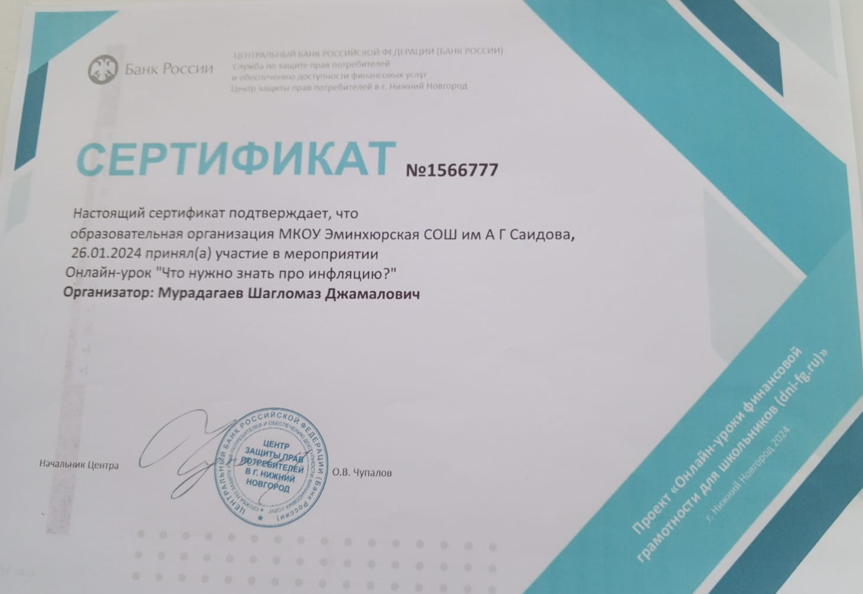
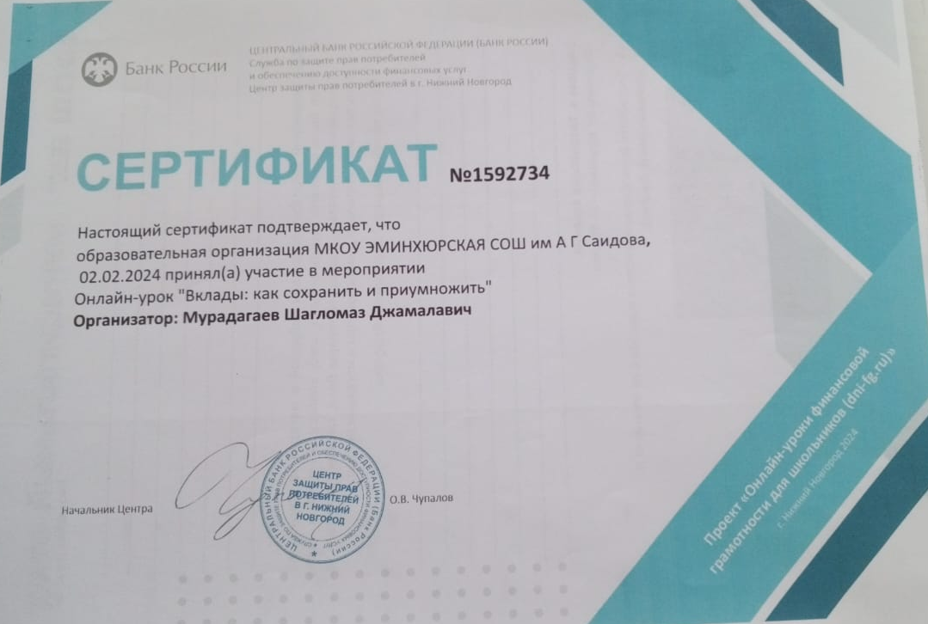
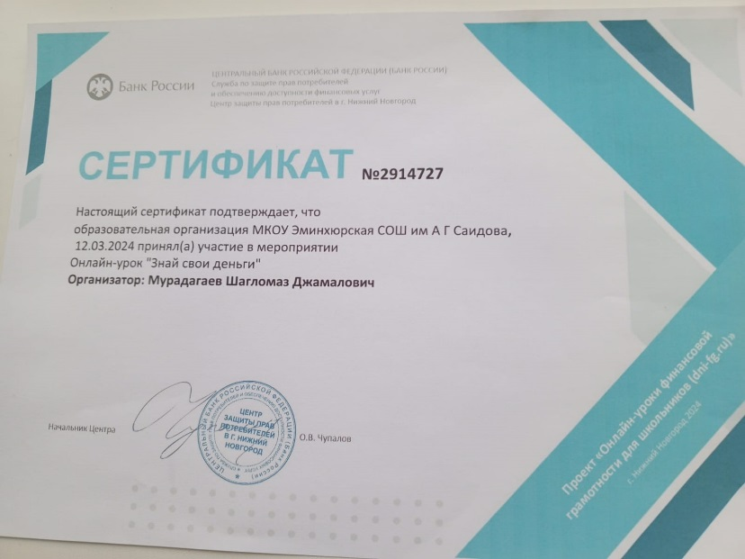
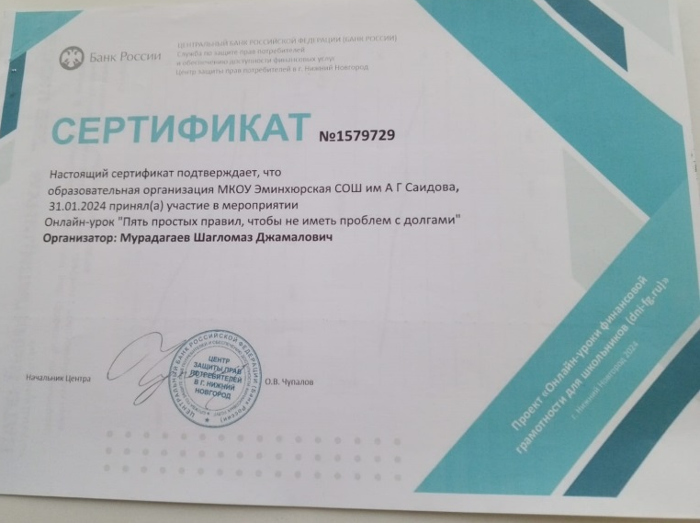

Slide 35
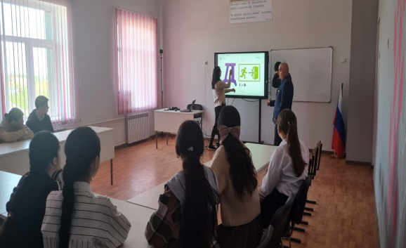
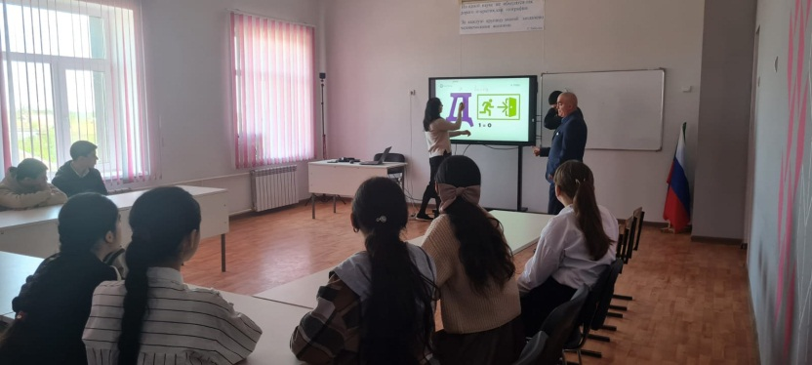
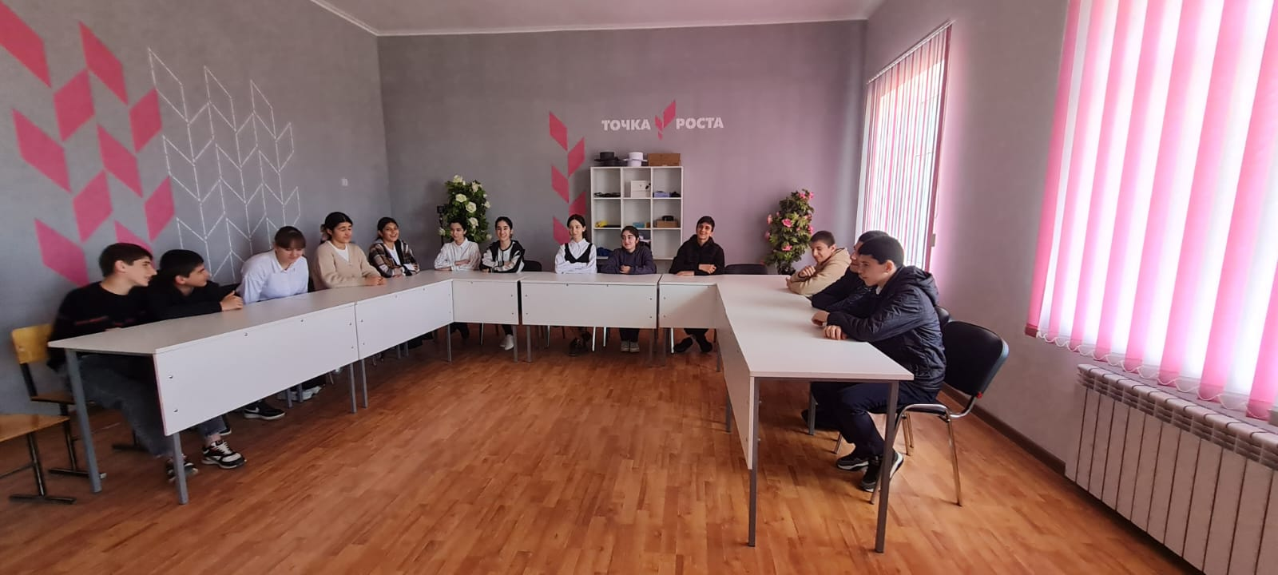
Игра по финансовой грамотности

Slide 36
ВПР
Всероссийские проверочные работы — это комплексные контрольные работы, которые должны оценить, насколько знания школьников по предметам соответствуют требованиям Федеральных государственных образовательных стандартов (ФГОС).
ПРИНЦИПЫ ПОДГОТОВКИ К ВПР
ТЕМАТИЧЕСКИЙ
ЛОГИЧЕСКИЙ
ТРЕНИРОВОЧНЫЙ
ИНДИВИДУАЛЬНЫЙ
ВРЕМЕННОЙ
КОНТРОЛИРУЮЩИЙ
https://sh-eminxyursemix-0-r82.gosweb.gosuslugi.ru/glavnoe/vpr/

Slide 37
Профориентационная работа

Slide 38
Задачи профориентационной работы
Выработка у школьников сознательного отношения к труду, профессиональное самоопределение в условиях свободы выбора сферы деятельности в соответствии со своими возможностями, способностями и с учетом требований рынка труда;
Научить анализировать свои возможности и способности (сформировать потребность в осознании и оценке качеств и возможностей своей личности) и реализующаяся согласно утвержденному плану на учебный год
Принципы:
Систематичность и преемственность - профориентационная работа не ограничивается работой только с обучающимися выпускных классов.
Дифференцированный и индивидуальный подход к обучающимся в зависимости от возраста и уровня сформированности их интересов, от различий в ценностных ориентациях и жизненных планах, от уровня успеваемости.
Оптимальное сочетание массовых, групповых и индивидуальных форм профориентационной работы с обучающимися и родителями.
Взаимосвязь школы, семьи, профессиональных учебных заведений, общественных организаций.
Связь профориентации с жизнью.

Slide 39
С сентября 2023 года во всех российских школах внедрилась единая модель профориентации
«Россия - мои горизонты» - она же «Билет в будущее».
В МКОУ «СОШ «Эминхюрская СОШ имени А.Г.Саидова» реализуется базовый уровень. Занятия проходят в 6-11 классах по четвергам шестым уроком.
Курс внеурочной деятельности нацелен на формирование у школьников готовности к профессиональному самоопределению, ознакомление их с миром профессий и федеральным и региональным рынками труда.
Основная цель: формирование готовности к профессиональному самоопределению обучающихся 6–11 классов общеобразовательных организаций.

Slide 40
Участие в проекте « Код будущего»

Slide 41
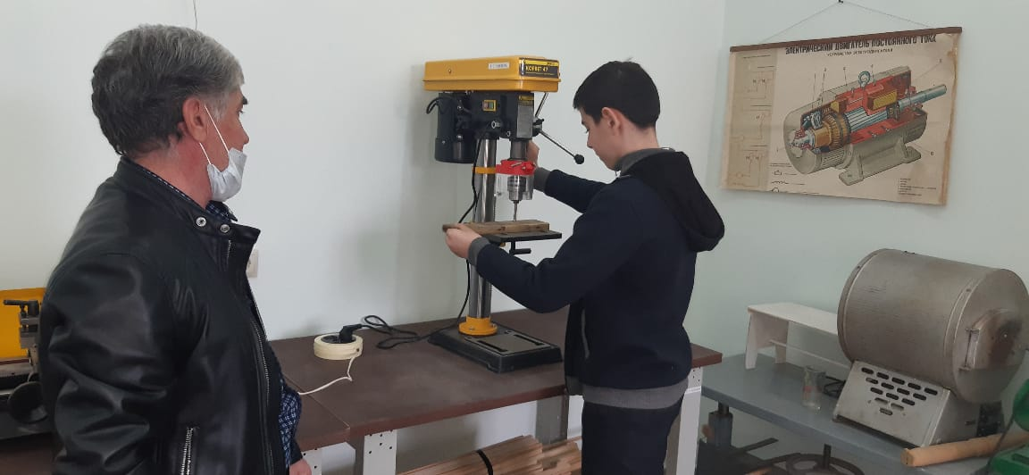
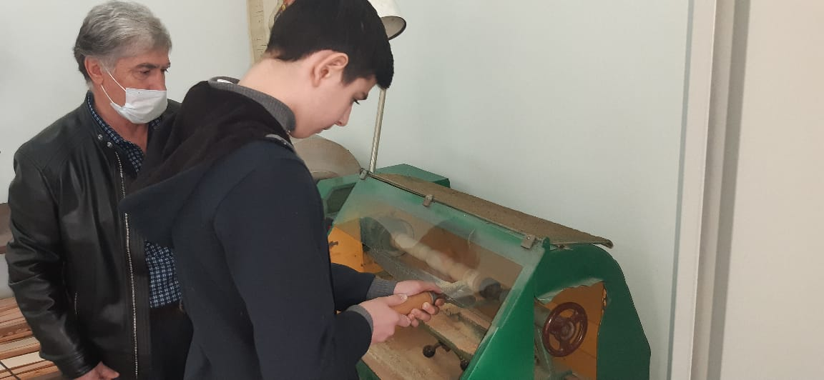
Работа в мастерской

Slide 42
Организационно-методическое сопровождение воспитательной деятельности
Осуществляя работу с классом, классный руководитель организует работу:
с коллективом класса;
индивидуальную работу с обучающимися вверенного ему класса;
с учителями, преподающими в данном классе;
работу с родителями обучающихся или их законными представителями. Работа в школьном методическом объединении классных руководителей:
выступление по плану работы МО;
тематическая неделя классных руководителей;
открытые классные часы;
составление социального паспорта класса

Slide 43
Работа педагогов на цифровых платформах

Slide 44
Задачи на 2024-2025 уч. г.:
Повышение уровня профессиональной компетенции педагогов через личностное развитие учителей, повышение квалификации, участие их в инновационной деятельности школы.
Повышение качества образовательного процесса через:
осуществление компетентностного и системно-деятельностного подхода в обучении и воспитании;
применение информационно-коммуникационных технологий в урочном процессе и внеурочной деятельности;
обеспечение усвоения обучающимися обязательного минимума содержания начального, основного, среднего общего образования на уровне требований государственного образовательного стандарта;
работу с обучающимися по подготовке к сдаче ГИА; (в 9 классах с сентября месяца начинать работу по выбору экзаменов, т.к. для получения аттестата в 9 классе нужно успешно сдать два обязательных предмета и 2 предмета по выбору, а также русский язык устно);
формирование положительной мотивации обучающихся к учебной деятельности;
обеспечение социально-педагогических отношений, сохраняющих физическое, психическое и социальное здоровье обучающихся;
осуществление процедуры оценки на основании показателей эффективности деятельности образовательного учреждения, показателей эффективности деятельности педагогических работников; 3.Формирование мотивационной среды к здоровому образу жизни у педагогов, учащихся и родителей.
4. Повышение ответственности каждого педагога за качественную организацию проектно- исследовательской деятельности, индивидуализацию работы с одаренными учениками.

Slide 45
СПАСИБО
ЗА
ВНИМАНИЕ

